Slide 1
Portfolyo Değerlendirme
Doç. Dr. Koray KASAPOĞLU
15-17-19 Şubat 2021

Slide 2
Portfolyo Değerlendirme (Korkmaz & Kaptan, 2002)
80’lerin sonları 90’ların başlarında öğrencilerin performanslarını değerlendirme konusunda bir reform düşüncesi ortaya çıkmıştır.
Çağdaş değerlendirme güvenilir, performans temelli, gerçekçi ve uygulanabilirdir.
Öğrenme sürecinde öğrenciyi bir bütün olarak değerlendiren bir alternatiftir.

Slide 3
Portfolyo Değerlendirme (Korkmaz & Kaptan, 2002)
Öğrencinin öğrenme süreci içerisindeki performansının ve başarısının kaydedilmesidir.
Öğrenci ne öğrendi ve öğrenirken nasıl bir yol izledi?
Nasıl düşündü?
Nasıl soru sordu?
Nasıl analiz etti?
Bilgiyi nasıl yapılandırdı?
Diğer insanlarla nasıl iletişim kurdu?
Öğrenirken karşılaştığı güçlükler nelerdi?

Slide 4
Portfolyo Değerlendirme (Korkmaz & Kaptan, 2002)
Çağdaş eğitim yaklaşımlarına dayalı öğrenme-öğretme süreçlerinde kazandırılan beceriler kâğıt-kalem testleri ile ölçülemez.
Kâğıt-kalem testleri, "Hangi öğrenci daha çok biliyor?" sorusu ile ilgilenirken portfolyo değerlendirme, "Bu öğrenci ne biliyor?" sorusu ile ilgilenir.

Slide 5
Portfolyo Değerlendirme (Chang, 2001 akt. Kan, 2007)
Gelişimcidir
Çift değerlidir
Seçicidir
Özgündür
Yansıtıcıdır
Bireyseldir
Etkileşimlidir

Slide 6
Portfolyo (Alıcı, 2011)
Öğrenci çalışmalarının basit bir klasörü değildir.

Slide 7
Portfolyo (Paulson, Paulson, & Meyer, 1991 akt. Kan, 2007)
Öğrencilerin ne bildiklerinin ve neden bunu bildiklerine inandıklarının «öykü»südür.
Belli bir bağlamda öğrencilerin performansını, gelişimini ve başarısını yansıtan öğrenci çalışmalarının amaçlı bir şekilde toplanmasıdır.

Slide 8
Portfolyo
Öğrenciye ve başkalarına öğrencinin bir veya daha fazla alandaki başarılarını sunmak amaçlı öğrenci çalışmalarının toplanmasıdır (Herman, Aschbacher, & Winters, 1992 akt. Korkmaz & Kaptan, 2002).
Bir veya birden fazla alanda öğrencinin çabalarını, gelişimini ve başarısını gösteren öğrenci çalışmalarının amaçlı bir şekilde toplanmasıdır (Kemp & Toperoff, 1998 akt. Kan, 2007).

Slide 9
Portfolyo
Öğrencinin çabalarını, ilerleme ve başarılarını sergileyen çalışmalarının amaçlı bir koleksiyonudur (Lankes, 1995 akt. Deniz Kan, 2007).
Öğrencinin belli bir dönem boyunca hazırladığı çalışmaları içeren portfolyo, öğrencinin süreç içerisindeki gelişimini izleme ve ölçme aracıdır (Atay, 2003).

Slide 10
Portfolyo (Alıcı, 2011)
Gelişim dosyaları
Öğrencinin hem süreci hem ürünü yansıtan tüm çalışmalarını kapsar.
Seçki dosyaları
Öğrencinin hem süreci hem ürünü yansıtan “seçilmiş” çalışmalarını kapsar.
Ürün dosyaları
Öğrencinin öğrenme ürünlerini kapsar.

Slide 11
Portfolyo = Gelişim Dosyası (Alıcı, 2011)
Öğrencinin öğrenme süreci içerisinde kronolojik olarak gerçekleştirdiği çalışmaların ve ortaya koyduğu ürünlerin, öğretmen ve velilerin öğrencinin bu çalışmalarıyla ilgili değerlendirmelerinin, öğrencinin öz değerlendirmesi ile birlikte yer aldığı dosyalardır.

Slide 12
Paydaşları ile Portfolyo (Korkmaz & Kaptan, 2002)
Öğrenci
Portfolyosuna hangi çalışmaları dahil edeceğini belirlemelidir.
Öğretmen
Değerlendirme kriterlerini baştan belirlemeli ve açık ve anlaşılır bir biçimde öğrenci ve veliye sunmalıdır.
Veli
Portfolyo mektuplarına zamanında gerçekçi yanıtlar vermelidir.
Kararları öğretmen ve öğrenci birlikte alabilirler.
Öğrenme-öğretme sürecini yakından takip etmelidir.

Slide 13
Niçin Portfolyo? (Güler, 2016)
Öğrencinin gelişimini daha sağlıklı izlemek
Öğrenciye özdisiplin ve sorumluluk bilinci ile öz değerlendirme becerisi kazandırmak
Öğrencinin gerçekte ne öğrendiğini ortaya koymak
Öğrencinin yeteneklerini sergilemesini sağlamak ve ilgi alanlarını artırmak
Öğrencinin gelecekteki öğretmenlerine bilgi sunmak

Slide 14
Niçin Portfolyo? (Milli Eğitim Bakanlığı, 2007 akt. Alıcı, 2011)
Öğrencilerin gelişim düzeylerini belirlemek
Öğrenci başarısı hakkında öğrenciye, öğretmene, veliye ve okula geri bildirimde bulunmak
Öğretim sürecinde gerekli önlemleri almak

Slide 15
Portfolyonun İçeriği (Alıcı, 2011)
Nelerin yer alacağına öğretmen ve öğrenci birlikte karar vermelidir.
Araştırma yazıları, kompozisyonlar, şiir, öykü vb.
Resimler, fotoğraflar, video ve ses kayıtları
Gözlemler, röportajlar
Öğrenci ile ilgili değerlendirme formları
Öz, akran değerlendirme formları
Veli ve öğretmen değerlendirme formları

Slide 16
Portfolyonun İçeriği (Kan, 2007)
Eğitim sürecinde yer alan test sonuçları: standart başarı testleri, tanılayıcı testler, öğretmen yapımı testler, ünite testleri vb.,
Açık uçlu sorular ve öğrenci cevapları,
Grup proje raporları,
Sanatsal projeler,
Diğer konu alanlarına ilişkin çalışmalar,
Kitap eleştirisi veya incelemesi,

Slide 17
Portfolyonun İçeriği (Kan, 2007)
Kompleks problemlere ait öğrencilerin taslak, gözden geçirilmiş ve son şeklini almış çalışmaları,
Dergi ve gazete makaleleri
Öğrenci öğretmen görüşmelerinin bant kayıtları,
Otobiyografiler (öğrencilerin geçmiş ders süreçlerine ilişkin),
Araştırmalar
Öğrenci çalışmalarına ilişkin video kayıtları,

Slide 18
Portfolyonun İçeriği (Kan, 2007)
Öğretmen tarafından tutulan kontrol listeleri, dereceleme ölçekleri, puanlama yönergeleri
Öğrencilerin kendi kendini değerlendirme formları ve akran gruplarının değerlendirmeleri
Öğrencilerin eğitim sürecine ilişkin karşılaştığı problemler,
Öğrencilerin günlük, haftalık veya aylık yaptığı iş, aktivite veya faaliyetlere ilişkin çıktılar,
Öğrenci-öğretmen görüşmelerine ilişkin kayıtlar,

Slide 19
Portfolyonun İçeriği (Kan, 2007)
Günlük işlerden örnekler, örnek olaylar,
Derse ve konulara ait kavramların kavrandığını gösteren, öğretmen tarafından tanımlanmış öğrenci aktivitelerine ilişkin doküman vb. belgeler,
Öğrenciler tarafından portfolyoyu değerlendiren kişilere yazılmış portfolyonun içerdiği tüm parçaların açıklamasını içeren raporlar
Öğrencilerin yanlış kavramlaştırmaları yada yanlışlarının düzeltildiğini gösteren belgeler,

Slide 20
Portfolyonun İçeriği (Kan, 2007)
Öğrencilerin çalışmalarına ilişkin fotoğraf, taslak ve çizimler,
Diğer öğrenciler ya da öğretmenle yapılan görüşmelere ilişkin notlar,

Slide 21
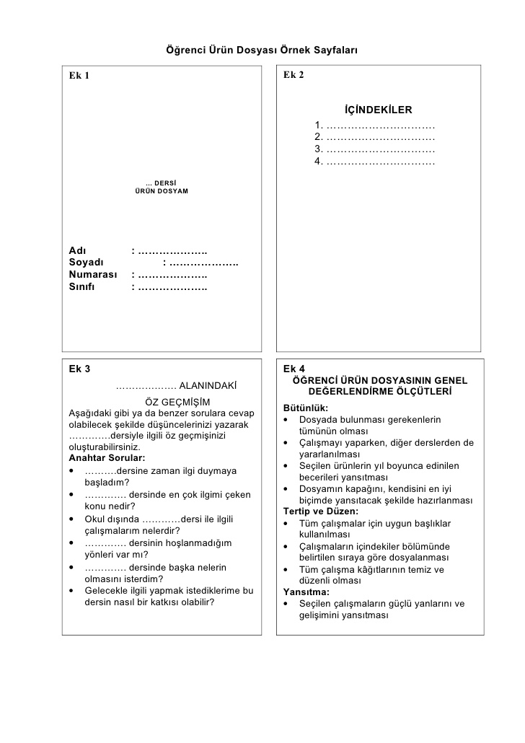
Kabadayı, H., Öztürk, M., Kıran, Ö., & Ateş, D. (2012). Sosyal Bilimler Lisesi Sosyal Bilim Çalışmaları Öğretmen Kılavuz Kitabı 11. Sınıf (3. baskı). Ankara: Milli Eğitim Bakanlığı Devlet Kitapları Müdürlüğü.

Slide 22
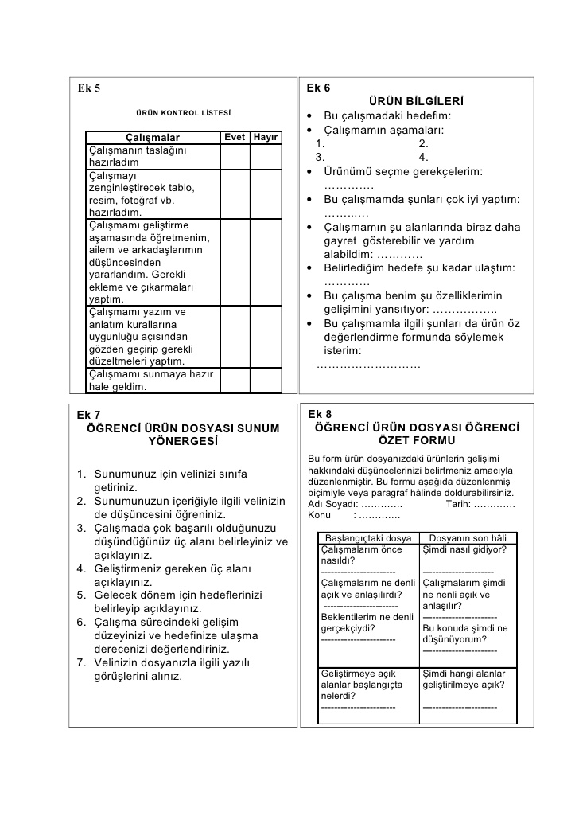
Kabadayı, H., Öztürk, M., Kıran, Ö., & Ateş, D. (2012). Sosyal Bilimler Lisesi Sosyal Bilim Çalışmaları Öğretmen Kılavuz Kitabı 11. Sınıf (3. baskı). Ankara: Milli Eğitim Bakanlığı Devlet Kitapları Müdürlüğü.

Slide 23
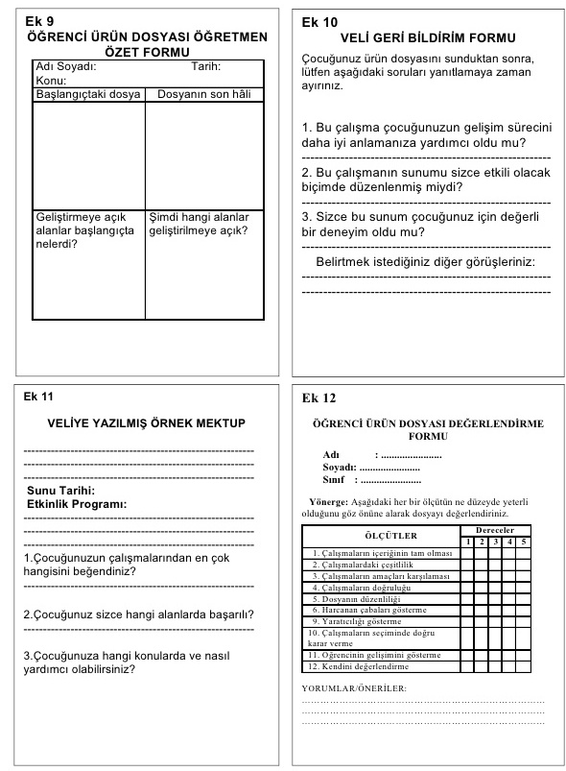
Kabadayı, H., Öztürk, M., Kıran, Ö., & Ateş, D. (2012). Sosyal Bilimler Lisesi Sosyal Bilim Çalışmaları Öğretmen Kılavuz Kitabı 11. Sınıf (3. baskı). Ankara: Milli Eğitim Bakanlığı Devlet Kitapları Müdürlüğü.

Slide 24
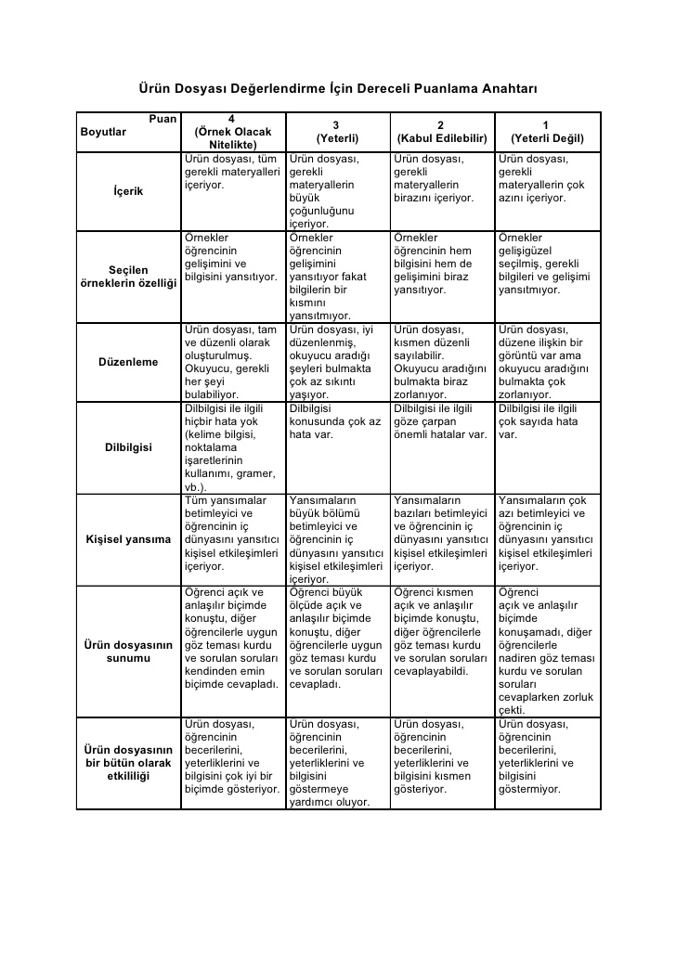
https://slideplayer.biz.tr/slide/4871216/

Slide 25
Portfolyonun Uygulanması (Barrett, 2000 akt. Kan, 2007)
Toplama
Öğrencinin başarısını ve ölçütlere göre gelişimini gösteren yeterince çalışma toplanır.
Her şey portfolyoya dahil edilmemelidir.
Bir çalışma portfolyoya alınıyorsa, neden alındığı ve neyi gösterdiği belirtilebilmelidir.

Slide 26
Portfolyonun Uygulanması (Barrett, 2000 akt. Kan, 2007)
Seçme
Toplanan ürünlerden hangilerinin portfolyada yer alacağı belirlenir.
Değerlendirilmeyecek ürünler portfolyodan çıkartılmalıdır.
Portfolyoda, öğrenme hedefini yansıtacak çalışmalar yer almalıdır.

Slide 27
Portfolyonun Uygulanması (Barrett, 2000 akt. Kan, 2007)
Yansıtma
Öğrenci her bir ürün için ne düşündüğünü belirtmelidir.
İlk kez portfolyo geliştiren öğrenciler için bu aşamada öğretmen yapılandırılmış açık uçlu sorularla öğrencilerin daha iyi yansıtmalarına yardımcı olabilir.

Slide 28
Portfolyonun Uygulanması (Barrett, 2000 akt. Kan, 2007)
Yönelme
Öğrenci kendi çalışma örneklerini gördükten ve gözledikten sonra gelecekle ilgili öğrenme hedeflerini tanımlayabilecektir.
Bu aşamadan sonra portfolyo uzun dönemli ve güçlü bir gelişim aracı olur.

Slide 29
Portfolyonun Uygulanması (Barrett, 2000 akt. Kan, 2007)
Bağlantı
Portfolyo uygun kişilere sunulur ve öğretme-öğrenme açısından tartışılır.
Öğrenme hedefleriyle bire bir bağlantılar kurulur ve böylece işbirliği ve fikir alış verişi sağlanmış olur.

Slide 30
Portfolyonun Avantajları (Güler, 2016)
Öğrenci
Öğrenmek için harcadığı zamanı, çalışmalarını, performansını, karalamalarını, eksikliklerini ve düzeltmelerini ayrıntılı bir biçimde görür.
Karalamalarından düzeltmelerine kadar çalışmasının her bölümünün önemli olduğunu ve birbiriyle ilişkili olduklarını fark eder.
«En iyi» çalışmalarını gelişim dosyasına koymayı ve çalışmaları ile övünmeyi, çalışmaları için daha fazla sorumluluk almayı öğrenir.
Kendi çalışmalarını değerlendirmeyi öğrenir.
Yaratıcılığını geliştirmede daha bilinçli olur.

Slide 31
Portfolyonun Avantajları (Güler, 2016)
Öğretmen
Her bir öğrencisinin gelişimleri ile ilgili karalama, düzeltme ve sonuca giden performansını içeren geniş bir kayıt tutar.
Öğretim materyallerini ve tekniklerini meslektaşlarıyla paylaşma fırsatı bulur.
Diğer sınıflardaki öğrencilerin çalışmalarını incelerken öğretim ile ilgili fikirler geliştirir.
Her bir öğrencisinin bir bütün olarak gelişim aşamalarını izler.

Slide 32
Portfolyonun Dezavantajları (Alıcı, 2011)
Değerlendirilmesinin zaman alması
Puanlayıcı güvenirliğinin düşük olması
Saklanmasının zor olması
Çalışmaların gerçekten öğrencinin kendisi tarafından yapılıp yapılmadığının tam olarak belirlenememesi

Slide 33
E-portfolyo
Öğretmen ve öğrencilerin elektronik teknolojileri kullanarak oluşturdukları ürünleri, ses, video, grafik, metin gibi farklı medya formatlarında biriktirmeleri ve düzenlemeleridir (Barrett, 2005).
Öğrenciler tarafından oluşturulan özgün ürünlerin, elektronik ortamda bir araya getirilerek, kaydedilip saklanmasıdır (Gülbahar & Köse, 2006).

Slide 34
E-portfolyo
Öğrenci tarafından oluşturulan ses, video, grafik, metin gibi çoklu ortam formatlarında hazırlanan özgün öğrenci ürünlerinin, onun değerlendirilmesine katkı sağlayacak şekilde kolayca depolanabilmesine ve taşınabilmesine imkân sağlayan elektronik bir ortamdır (Alan, 2014: 60).

Slide 35
E-portfolyo
E-portfolyolar, elektronik ortamda toplanır, depolanır ve yönetilir (Lambert, Depaepe, Lambert, & Anderson, 2007).
Portfolyolardan farkı; multimedya programları, veri tabanı, kelime işlemci yazılımları, Web tasarım programları gibi elektronik medya kaynaklarıdır (Kovalchick, Milman, & Elizabeth, 1998).

Slide 36
E-portfolyonun İçeriği
Kazanımlara uygun olacak şekilde hazırlanmış özgün öğrenci ürünleri, bulmaca, kavram haritası, çalışma yaprakları, araştırma raporu, belgesel, makale, gözlem raporu, broşür, video kaydı, Blog, Web sitesi, poster, öykü, animasyon, eğitim yazılımı, sunu, gazete, ses kayıtları, sınav soruları, Webquest, röportaj, çizim, şiir ve öz değerlendirme raporu gibi çok farklı bileşenlerden oluşabilir (Gülbahar & Madran, 2009).

Slide 37
E-portfolyo Planlama Süreci
E-portfolyonun amacı, bu amaca uygun olarak değerlendirilecek içerik ve değerlendiricinin ihtiyaçları ve beklentileri belirlenir (Akdoğan Yeşilova, 2011).
E-portfolyo temel yazılımı belirlenir.
Eldeki imkânlar ölçüsünde en gelişmiş özelliklere sahip yazılımın tercih edilmelidir.

Slide 38
E-portfolyo Planlama Süreci
Ticari amaçla üretilmiş çeşitli portfolyo yazılım paketleri (Akdoğan Yeşilova, 2011):
Grady Profile, Scholastic Electronic Portfolio, Designer Software’s Electronic Portfolio Toolkit, Super School Electronic Portfolio, Learning Quest’s Electronic Portfolio vb.

Slide 39
E-portfolyo Planlama Süreci
E-portfolyo için kullanılan yazılımlar (Gibson & Barrett, 2002):
Web sayfası veya çoklu ortam kullanımını destekleyen paket programlar (Dreamweaver, FrontPage, PhotoShop, Adobe Acrobat, PowerPoint vb.)
Server tabanlı veri tabanı kullanımına elverişli özel olarak hazırlanmış programlar (LiveText, Chalk & Wire vb.)

Slide 40
E-portfolyo Uygulama Süreci (Gathercoal, Love, Bryde, & McKean, 2002)
Okul, müfredata uygun olarak her bir ders için standartlar belirleyerek bunları e-portfolyo üzerinden öğrencilere açıklar.
Öğrenciler tarafından, bu standartlara uygun olarak yapılan çalışmalar bir çoklu ortam ürünü olarak öğrencinin e-portfolyosunda görünür.
Öğrenciler, hazırladıkları çalışmalar için öğretmene erişim izni verdiği zaman, öğretmenler nitel ve nicel yorumları harmanlayarak öğrenciye geribildirim sunar.

Slide 41
E-portfolyo Uygulama Süreci (Gathercoal, Love, Bryde, & McKean, 2002)
Öğretmen geribildirimleri, öğrenci ekranında onun görebileceği tarzda listelenir.
Öğrenci çalışmalarını izin vermesi halinde öğretmen ile birlikte, diğer arkadaşları ve ailesi de görebilir.
Öğrenciler çalışmalarını, yapılan geri bildirimler doğrultusunda düzeltir.
Bu geri bildirim süreci, öğrencinin çalışması belirli bir standarda ulaşıncaya kadar devam eder.

Slide 42
E-portfolyo Değerlendirme Süreci (Alan, 2014)
Portfolyoya benzer şekilde dereceli puanlama anahtarı, kontrol listeleri ve gözlem formları kullanılır.
Öğrenci çalışmalarının her aşaması her zaman ve her yerden daha kolay takip edilebildiği için, öğrenci çalışmalarını düzeltmeye yönelik yapılan geri bildirimler hızlı sağlanır.
Daha geniş bir kitlenin görebilmesine imkân sağlaması sebebiyle daha objektif bir değerlendirme sağlanmış olur.

Slide 43
E-portfolyo Değerlendirme Süreci (Alan, 2014)
Öğrenciler arasındaki iletişimden, öğrencilerin sosyal yönleri hakkında çıkarımda bulunulur.
Kullandığı çoklu ortam türüne göre öğrencinin çoklu zekâ alanı hakkında çıkarımda bulunulur.
Öğrencinin yaratıcılık düzeyi değerlendirilir.

Slide 44
E-portfolyonun Avantajları (Alan, 2014)
Taşıma ve Depolama, Güncelleme, Geribildirim, Sergileme ve İletişim Kolaylığı
Güvenli Olması
Düşük Maliyet
Çoklu Ortam Zenginliği
Öz ve Akran Değerlendirmede Özgüven
Okul Yöneticilerinin Değerlendirmeye Katkısı
Geniş Kitlelere Ulaşım
Sosyalleşmeyi ve Yaratıcılığı Artırma

Slide 45
E-portfolyonun Dezavantajları (Alan, 2014)
Teknik Beceri Gerektirmesi
İnternet Gerektirmesi
Kişiye Özel Bilgileri Koruma Zorluğu
Yüksek Maliyet Gerektirmesi

Slide 46
Son Söz (Alıcı, 2011)
Mutlaka kazanımlarla ilişkilendirilmelidir.
Sürekli değerlendirilmelidir.
Sadece öğretmenin kararlarından etkilenmemelidir.
Çalışmalar kronolojik olarak düzenlenmelidir.
Performans temelli olmalıdır.

Slide 47
Seçilmiş Kaynaklar
Akdoğan Yeşilova, E. P. (2011). İlköğretim 7. sınıf öğrencilerinin öğrenme stillerinin elektronik portfolyoya yönelik görüşlerine etkisi (Yayımlanmamış doktora tezi). Anadolu Üniversitesi, Eskişehir.
Atay, D. (2003). Öğretmen adaylarına yansıtmayı öğretmek: Portfolyo çalışması. Kuram ve Uygulamada Eğitim Yönetimi, 36, 508-527.
Alan, S. (2014). İlköğretim 4. ve 5. sınıflarda e-portfolyo kullanımının değerlendirilmesi (Yayımlanmamış doktora tezi). Necmettin Erbakan Üniversitesi, Konya.
Alıcı, D. (2011). Öğrenci performansının değerlendirilmesinde kullanılan diğer ölçme araç ve yöntemleri. S. Tekindal (Ed.), Eğitimde ölçme ve değerlendirme (3. baskı, ss. 127-168) içinde. Ankara: Pegem Akademi.
Barrett, H. C. (2005). Researching electronic portfolios and learner engagement: The REFLECT initiative. Retrieved February 13, 2021 from https://electronicportfolios.com/portfolios/JAAL-REFLECT3.pdf
Deniz Kan, Ü. (2007). Okul öncesi eğitimde değerlendirme aracı olarak portfolyo. Gazi Üniversitesi Gazi Eğitim Fakültesi Dergisi, 27(1), 169-178.
Gathercoal, P., Love, D., Bryde, B., & McKean, G. (2002). On implementing web-based electronic portfolios. Educause Quarterly, 25(2), 29-37.
Gibson, D. & Barrett, H. (2002). Directions in electronic portfolio development. Contemporary Issues in Technology and Teacher Education, 2(4), 556-573.

Slide 48
Seçilmiş Kaynaklar
Gülbahar, Y., & Madran, R. O. (2009). Communication and collaboration, satisfaction, equity, and autonomy in blended learning environments: A case from Turkey. International Review of Research in Open and Distance Learning, 10(2), 1-22.
Gülbahar Güven, Y., & Köse, F. (2006). Öğretmen adaylarının değerlendirme için elektronik portfolyo kullanımına ilişkin görüşleri. Ankara Üniversitesi Eğitim Bilimleri Fakültesi Dergisi, 39(2), 75-93.
Güler, N. (2016). Eğitimde ölçme ve değerlendirme (9. Baskı). Ankara: Pegem Akademi.
Kabadayı, H., Öztürk, M., Kıran, Ö., & Ateş, D. (2012). Sosyal bilimler lisesi sosyal bilim çalışmaları öğretmen kılavuz kitabı 11. sınıf (3. baskı). Ankara: Milli Eğitim Bakanlığı Devlet Kitapları Müdürlüğü.
Kan, A. (2007). Portfolyo değerlendirme. Hacettepe Üniversitesi Eğitim Fakültesi Dergisi, 32, 133-144.
Korkmaz, H., & Kaptan, F. (2002). Fen eğitiminde öğrencilerin gelişimini değerlendirmek için portfolyo kullanımı üzerine bir inceleme. Hacettepe Üniversitesi Eğitim Fakültesi Dergisi, 23, 167-176.
Kovalchick, A., Milman, N. B., & Elizabeth, M. (1998). Instructional strategies for integrating technology: Electronic journals and technology portfolios as facilitators for self-efficacy and reflection in preservice teachers. Technology and Teacher Education Annual, 236-240.

